Slide 1


Modelo de Prototipos

Slide 2
Introducción
El modelo de prototipos es un enfoque de desarrollo de software que se centra en la creación de un prototipo funcional temprano para demostrar las funcionalidades del sistema, recoger retroalimentación y realizar iteraciones hasta que el sistema cumpla con las expectativas del cliente
Este modelo es especialmente útil cuando los requisitos del cliente no están claramente definidos o son propensos a cambiar

Slide 3
Descripción
El modelo de prototipos implica la creación de versiones iniciales del software, llamadas prototipos, que se utilizan para demostrar y refinar los requisitos y el diseño
Este modelo es útil cuando los requisitos del cliente no están claramente definidos o son propensos a cambiar
El modelo de prototipos permite a los desarrolladores y a los clientes explorar las ideas y los requisitos del sistema antes de que se complete el desarrollo

Slide 4





Fases
El modelo de prototipos se divide en varias fases, que se describen a continuación

Slide 5
Recopilación de Requisitos
En esta fase inicial, se recopilan los requisitos generales del sistema
Estos requisitos pueden ser vagos o incompletos, ya que uno de los propósitos del modelo de prototipos es aclarar los requisitos a través de la interacción con el prototipo

Slide 6
Desarrollo del Prototipo
Basándose en los requisitos recopilados, se desarrolla un prototipo inicial
Este prototipo no necesita ser completo ni perfecto; su propósito es proporcionar una representación tangible del sistema para que los clientes y los usuarios puedan interactuar con él

Slide 7
Evaluación del Prototipo
Los clientes y los usuarios evalúan el prototipo, proporcionando retroalimentación sobre su funcionalidad, usabilidad y otros aspectos
Esta retroalimentación se utiliza para identificar y entender mejor los requisitos del sistema

Slide 8
Refinamiento del Prototipo
Basándose en la retroalimentación recibida, el prototipo se refina y se mejora
Este proceso de evaluación y refinamiento se repite varias veces hasta que el prototipo cumple con las expectativas del cliente

Slide 9
Implementación del Sistema
Una vez que el prototipo ha sido aprobado por el cliente, se utiliza como base para la implementación del sistema final
En esta fase, se pueden realizar pruebas adicionales y se pueden corregir los errores restantes

Slide 10

Ventajas
El modelo de prototipos tiene varias ventajas, entre las que se incluyen

Slide 11

Claridad de los Requisitos
Al permitir a los clientes y usuarios interactuar con un prototipo, se pueden aclarar y entender mejor los requisitos del sistema

Slide 12
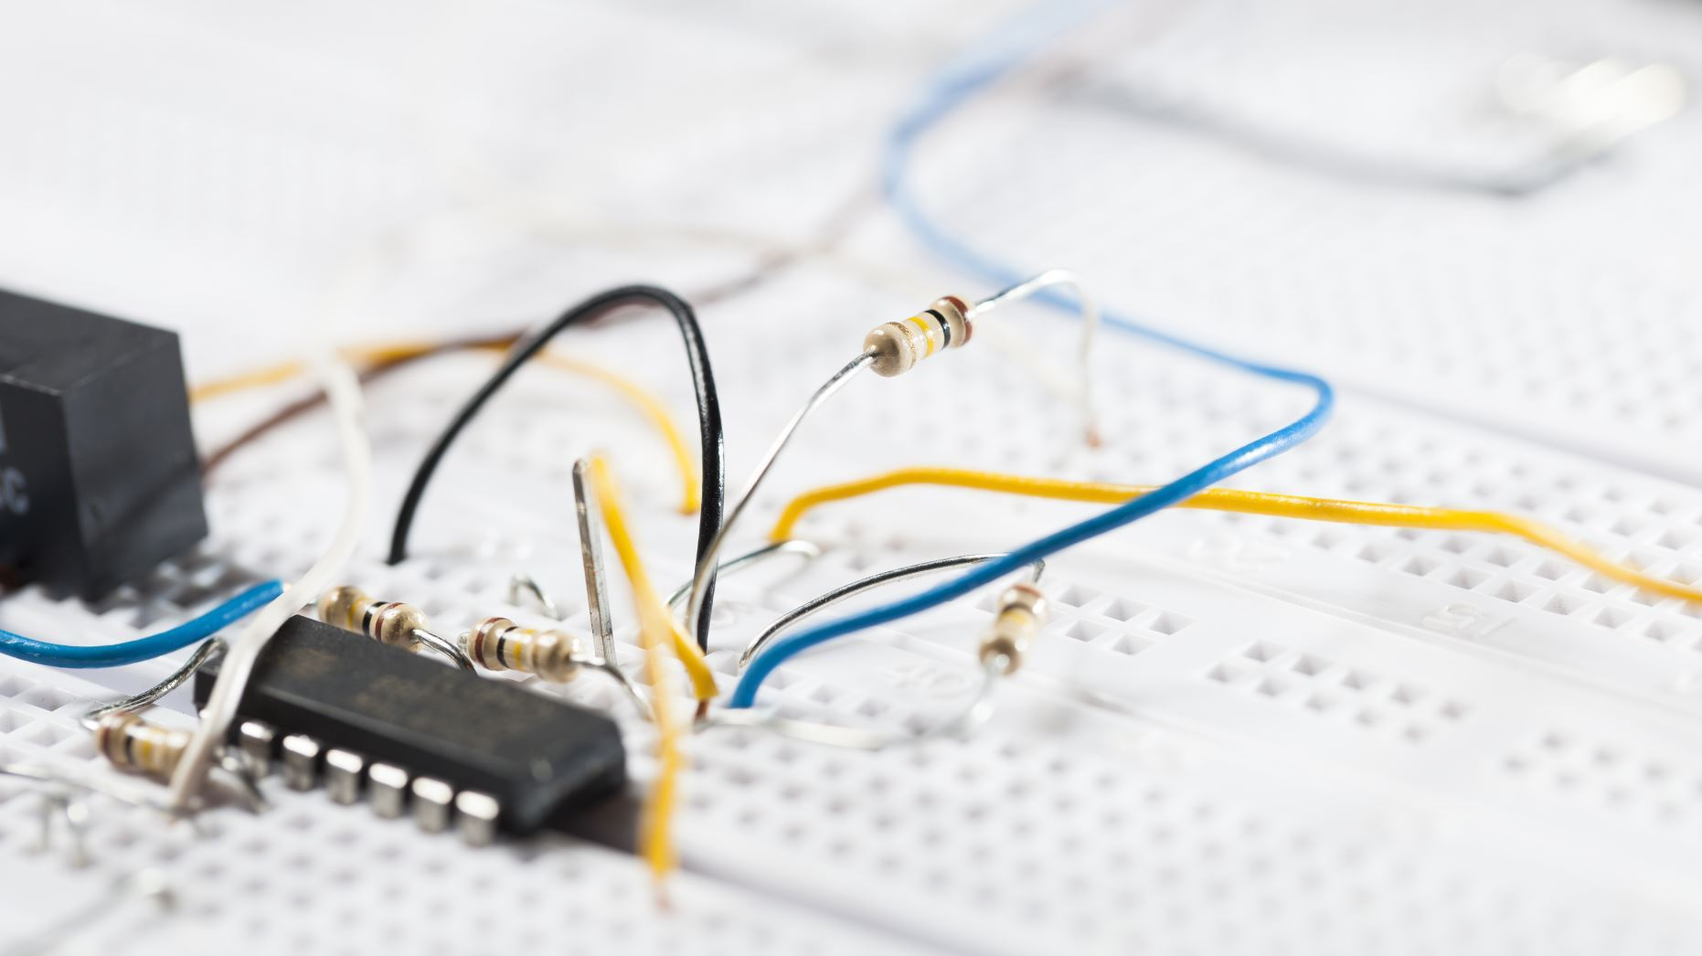
Flexibilidad
El modelo de prototipos es flexible y puede adaptarse a los cambios en los requisitos del sistema

Slide 13

Satisfacción del Cliente
Al involucrar a los clientes en el proceso de desarrollo y permitirles ver y probar un prototipo funcional, se puede aumentar su satisfacción con el sistema final

Slide 14

Desventajas
El modelo de prototipos también tiene algunas desventajas, entre las que se incluyen

Slide 15
Gestión del Alcance
El proceso de iteración y refinamiento puede llevar a la adición de nuevas características y funcionalidades, lo que puede aumentar el alcance del proyecto y llevar a retrasos y costos adicionales
Calidad del Código: Como los prototipos se desarrollan rápidamente y se centran en la funcionalidad en lugar de en la calidad del código, el código del sistema final puede ser de menor calidad o más difícil de mantener

